Slide 1
KẾ HOẠCH QUẢNG CÁO · THÁNG 10/2026
Bắt đầu quảng cáo Chivas trong tháng 10
Khởi chạy hai campaign Chivas ở mức 100.000 đ/ngày từ 10/10 để phủ trọn 4 tháng cao điểm.
NGÂN SÁCH MỖI CAMPAIGN
100.000
CHIVAS
GIỮ LẠI
TỔNG NGÂN SÁCH
2 campaign
+
1 campaign
=
280.000 đ/ngày
đ/ngày
100.000 đ/ngày mỗi campaign
80.000 đ/ngày
Tăng 70.000 đ · +33,3%
Search Chivas
PMAX Chivas
Cửa sổ cao điểm: 10/2026–01/2027. Tháng 01 là tháng bán cao điểm cuối trước hạn giao Tết.
RƯỢU SỈ GIÁ TỐT
ĐỀ XUẤT NGÀY 10/10/2026

Slide 2
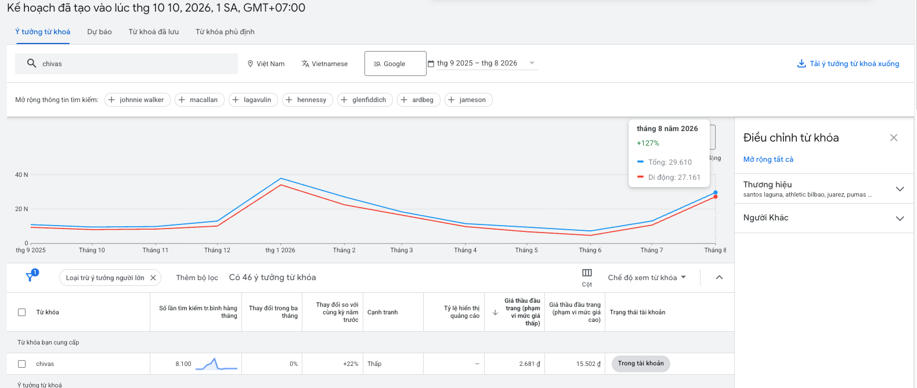
TÍN HIỆU TÌM KIẾM
Lượt tìm kiếm Chivas tăng trở lại từ tháng 8
ĐIỀU DỮ LIỆU CHO THẤY
Tín hiệu tìm kiếm hỗ trợ việc bắt đầu chạy.
Dữ liệu là tổng nhóm ý tưởng từ khóa. Chưa có số liệu tháng 9–10/2026 để xác nhận đà tăng gần thời điểm triển khai.
THÁNG 8/2026 · LƯỢT TÌM KIẾM
29.610
+127%
so với kỳ trước · Google Ads
Chưa thể suy ra nhu cầu mua tăng cùng mức với lượt tìm kiếm.
Ảnh chụp Keyword Planner, tạo ngày 10/10/2026.
RƯỢU SỈ GIÁ TỐT
ĐỀ XUẤT NGÀY 10/10/2026

Slide 3
HIỆU QUẢ QUẢNG CÁO
ROAS tăng vào mùa cao điểm, cần đối soát số liệu
Tháng | Chi phí¹ | Doanh thu¹ | ROAS doanh thu | ROAS Purchase
10/2025 | 4,11 | 4,29 | 1,05 | 1,05
11/2025 | 4,45 | 9,46 | 2,12 | 2,12
12/2025 | 5,40 | 28,84 | 5,34 | 1,64
01/2026 | 6,07 | 39,26 | 6,47 | 1,53
02/2026 | 3,04 | 86,31 | 28,42 | 5,37
CẦN KIỂM TRA
Hai cách tính ROAS bắt đầu lệch từ tháng 12.
Tháng 10, cả hai chỉ số ở mức 1,05. Đối soát giá trị Purchase và doanh thu trước khi dùng ROAS để tăng ngân sách.
1,05 tới 28,42
¹ Đơn vị triệu đồng. ROAS tính trên tổng hai campaign.
RƯỢU SỈ GIÁ TỐT
ĐỀ XUẤT NGÀY 10/10/2026

Slide 4
SO SÁNH NGÂN SÁCH
Mức 100.000 đ/ngày cần thêm 70.000 đ mỗi ngày
Phương án | Chivas/ngày | Tổng/ngày² | Kế hoạch 30 ngày
Mức ngân sách hiện tại | 130.000 đ | 210.000 đ | 6.300.000 đ
Đẩy 100k mỗi campaign | 200.000 đ | 280.000 đ | 8.400.000 đ
Ngân sách cần bổ sung | +70.000 đ | +33,3% | +2.100.000 đ
² Tổng/ngày bao gồm campaign giữ lại ở mức 80.000 đ/ngày.
TỪ 10–31/10 · 22 NGÀY
ĐỀ XUẤT THÁNG 10
4,40 triệu
6,16 triệu
Đẩy ngay từ ngày 10/10.
riêng 2 campaign Chivas
toàn bộ 3 campaign
100.000 đ/ngày cho mỗi campaign Chivas.
RƯỢU SỈ GIÁ TỐT
ĐỀ XUẤT NGÀY 10/10/2026

Slide 5
LỘ TRÌNH ĐẾN TẾT 2027
Phủ đủ 4 tháng cao điểm từ 10/2026 đến 01/2027
10/2026
Khởi động ở 100.000 đ/ngày
Mỗi campaign Chivas chạy từ ngày 10/10.
LOGIC MÙA VỤ
4 tháng
11/2026
Duy trì 100.000 đ/ngày
Bước vào tháng cao điểm thứ hai.
10/2026–01/2027
12/2026
Duy trì và tối ưu chuyển đổi
Theo dõi đơn xác nhận, ROAS và mất hiển thị.
Mùa trước: Tết 17/02/2026, bắt đầu đẩy từ 11/2025.
01/2027 đến
hạn giao
Giữ 100.000 đ/ngày hoặc tăng
Mùa 2027: bắt đầu từ 10/2026.
Tháng bán cao điểm cuối, bám tồn kho và hạn giao.
Dừng Ads theo hạn giao thực tế trước Tết 06/02.
RƯỢU SỈ GIÁ TỐT
ĐỀ XUẤT NGÀY 10/10/2026

Slide 6
QUẢN TRỊ TRIỂN KHAI
Giữ mức 100.000 đ/ngày, tối ưu theo hiệu quả
01
TRƯỚC KHI CHẠY
Kiểm tra đo lường
TRƯỚC NGÀY 10/10
Đối soát Purchase, giá trị chuyển đổi và doanh thu. Tách thêm giỏ hàng, nhấp gọi khỏi KPI đơn mua đã xác nhận.
Chốt nguồn bổ sung 70.000 đ/ngày.
02
HÀNG TUẦN
Đánh giá từng campaign
Xác nhận hai campaign tạm dừng và giữ campaign 80.000 đ/ngày.
Theo dõi đơn xác nhận, ROAS, chi phí mỗi đơn và tỷ lệ mất hiển thị do ngân sách. Không giảm chỉ vì dữ liệu vài ngày đầu.
03
THEO LỢI NHUẬN
Biên lợi nhuận 20%: ROAS hòa vốn 5, mục tiêu vận hành 6.
RƯỢU SỈ GIÁ TỐT
ĐỀ XUẤT NGÀY 10/10/2026

